Slide 1
DAMPAK LIMBAH B3 DAN UPAYA PENGOLAHAN
Department of Food Technology
University of PGRI Semarang
2018

Slide 2
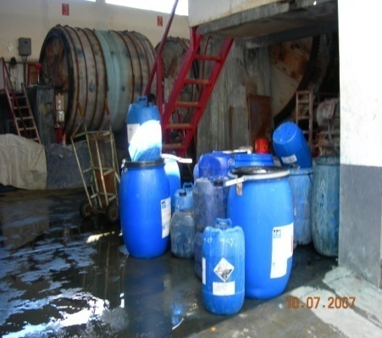
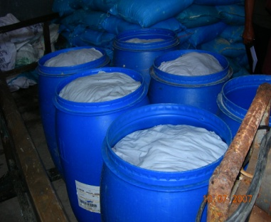

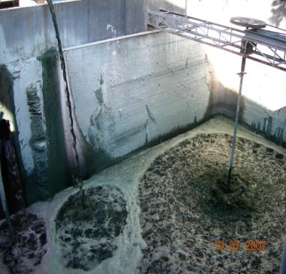

I. 1 limbah industri
  Bahan untuk pemeliharaan alat
Kemasan bekas
Sisa/hasil samping
Bahan awal
Proses
Bahan kimia
kadaluarsa
Limbah

Slide 3
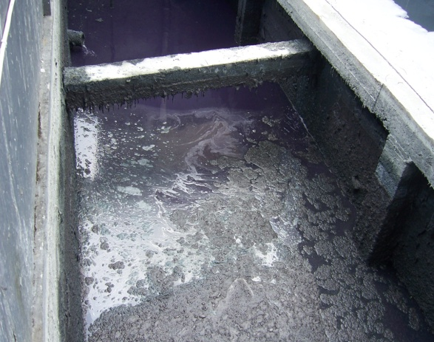
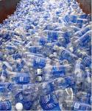
I. 2 Jenis Limbah
B3 (Bahan beracun dan berbahaya)
Non-B3

Slide 4


Limbah B3
UURI No.23 th.1997 Ps.1 Bt.17 dan PP No. 18 jo PP 85 th.1999
Adalah setiap limbah yang mengandung B3 karena:
  Sifatnya (Hg)
  Konsentrasinya (Cu)
  Jumlahnya (kuantitas)
Tidak langsung
Langsung
dapat mencemari, merusak, membahayakan: lingkungan hidup, kesehatan dan kelangsungan hidup manusia/ makhluk hidup lain

Slide 5
II.1 Karakteristik limbah B3
Mudah meledak (eksplosif) (misal : bahan peledak)
Mudah terbakar ( misal: bahan bakar, solven)
Bersifat reaktif (misal: bahan-bahan oksidator)
Menyebabkan infeksi : (limbah bakteri/rumah sakit)
Bersifat korosif (asam kuat)
Bersifat irritatif (basa kuat)
Berbahaya/harmful (misal logam berat)
Beracun (HCN, Cr(VI))
Karsinogenik, Mutagenik dan Teratogenik
(merkuri, turunan benzena)
Bahan Radioaktif (Uranium, plutonium,dll)
pengamatan secara
langsung, yang dapat
seketika maupun
menunggu beberapa
waktU
uji toksikologi
uji sifat akut
uji sifat kronis

Slide 6
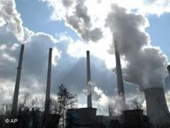

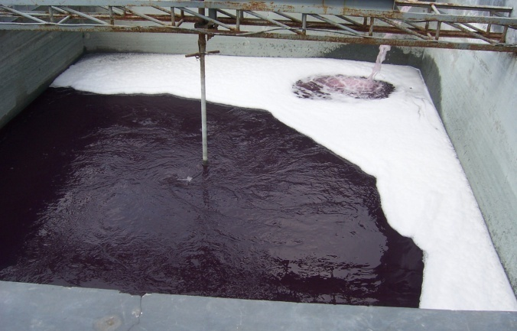
III. 1 Fase Limbah B3
Cair
Gas
Padat
Sludge, protein,
Endapan kimia, adsorben
Bahan kimia kadaluarsa
asam, basa, zat warna, solven organik, ion logam, anion, zat organik
SO₂, NO₂ ,H₂S, NH₃,
Debu C, Pb atau Hg

Slide 7
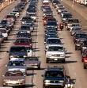




III. 2 Sumber/penghasil Limbah B3
Kendaraan bermotor
Domestik
Industri
Pertambangan
Rumah sakit
Laboratorium

Slide 8
III. Dampak Limbah B3
No | Unsur logam | Sumber dan cara penyebaran |  | Efek yang ditimbulkan
 |  | Alamiah | Kegiatan manusia
1 | Arsen (As) | Pelapukan batuan sulfida dan emisi gas panas bumi | Proses pertambangan, Industri insektisida arsenik, dan Pembakaran bahan bakar minyak dan gas | Sangat beracun
2 | Barium (Ba) | Pelarutan mineral barit (BaSO₄) | Limbah industri cat dan kertas, dan proses pengeboran | Konsumsi dalam waktu lama menyebabkan gangguan otot dan jantung, dan merusak ginjal
3 | Besi (Fe) | Pelarutan kulit bumi dan bijih besi | Air limbah elektroplating | Menurunkan estetika (air keruh dan bau amis, warna coklat pada baju )
4 | Kadmium (Cd) | Pelepasan dari sel mikroorganisme | Limbah industri cat, baterai, dan plastik, dan proses elektroplating | Menyebabkan karapuhan tulang dan nyeri dengan intensitas tinggi, serta beracun
5 | Kobal (Co) | - | Air limbah industri cat dan tekstil, dan emisi pembakaran mineral | Konsentrasi tinggi beracun

Slide 9
No | Unsur logam | Sumber dan cara penyebaran |  | Efek yang ditimbulkan
 |  | Alamiah | Kegiatan manusia
6 | Kromium heksavalen (Cr (VI)) | - | Air limbah elektroplating, penyamakan kulit, industri tekstil dan pembuatan cat. | Gangguan kulit, kerusakan liver dan karsinogenik
7 | Mangan (Mn) | Pelarutan mineral | Industri pembuatan baterai | -
8 | Merkuri (Hg) | Emisi gas panas bumi | Limbah industri pembuatan termometer, lampu, baterai, pembasmi serang, dan soda kostik, dan ekstraksi emas dan perak | Beracun dan merusak sistem syaraf
9 | Nikel (Ni) | Pelarutan kulit bumi | Air limbah proses elektroplating, dan pembuatan baterai kering | Karsinogenik
10 | Tembaga (Cu) | Pelarutan mineral kalkopirit (CuFeS) dan atau malasit (Cu(OH)₂CuCO₃) | Air limbah proses elektroplating, industri pembuatan soda kostik, cat, dan pestisida, dan kegiatan pertambangan | Beracun bagi biota dan ikan. Konsentrasi tinggi menyhebabkan iritasi

Slide 10
No | Unsur logam | Sumber dan cara penyebaran |  | Efek yang ditimbulkan
 |  | Alamiah | Kegiatan manusia
11 | Timbal (Pb) | Pelarutan batuan galena (PbS) | Industri pembuatan cat dan soda kostik, dan kegiatan pertambangan, serta emisi kendaraan bermotor | Kerusakan otak dan ginjal
12 | Selenium (Se) | - | Industri pembuatan komponen listrik | Beracun jika dihirup
13 | Zenk (Zn) | Pelepasan dari sel biota | Air limbah proses elektroplating, industri pembuatan cat, baterai, dan soda kostik | Tidak beracun bagi manusia dan ikan

Slide 11
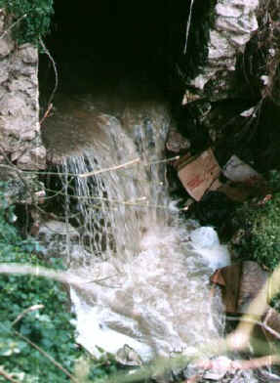

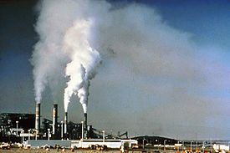
Pembuangan limbah tanpa ijin dan menimbulkan pencemaran lingkungan
Udara
Tanah
Air
→ Adalah tindakan kriminal !
Limbah harus dikelola dengan benar !

Slide 12
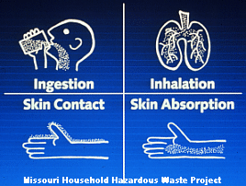
Cara zat kimia menyakiti manusia
Inhalation/Menghirup
Kontak dengan kulit
Tertelan

Slide 13
IV Pengelolaan Limbah B3
PP 18 jo PP 85 th 1999 :
Meliputi :
  Reduksi/pengurangan limbah B3.
  Penyimpanan limbah B3
  Pengumpulan limbah B3
  Pengangkutan limbah B3
  Pemanfaatan limbah B3
  Pengolahan limbah B3
  Perlakuan/treatmen hasil pengolahan limbah B3

Slide 14
IV.1 Pengelolaan Limbah Laboratorium
Reduksi limbah :
  Pengurangan Jumlah zat kimia yang digunakan → resep yang lebih kecil
  Pengurangan Jenis B3 → pemilihan prosedur yang sesuai
  dalam kegiatan praktikum, penelitian, dan pelayanan analisis

Slide 15
Pemanfaatan : 3 R
  Reuse : penggunaan kembali
  Recovery : perolehan kembali
  Recycle : daur ulang
  Tujuan :
  mengubah limbah B3 menjadi produk yang dapat
  digunakan namun tetap aman bagi lingkungan dan kesehatan

Slide 16
IV. 2 PENGOLAHAN LIMBAH B3
Gas
Cair
Padat

Slide 17
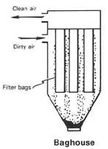
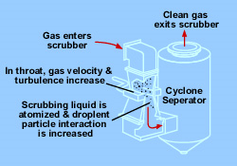
Gas

Slide 18
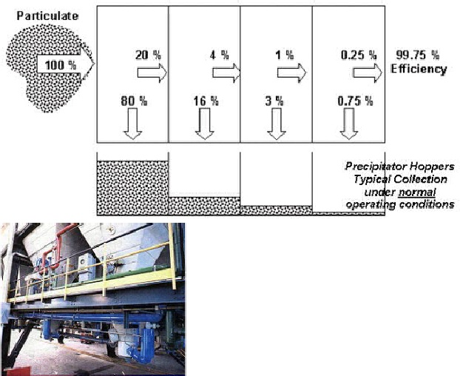
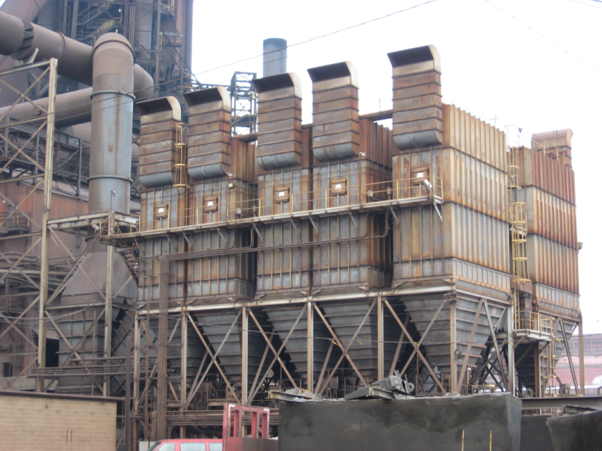
Partikel debu :
Dust collector

Slide 19
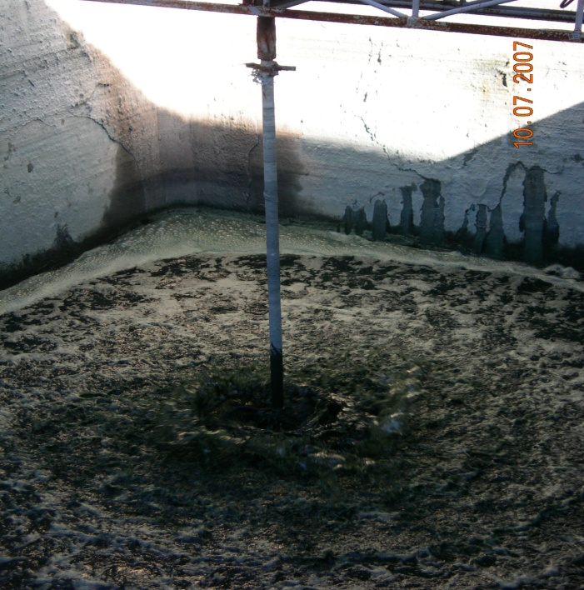
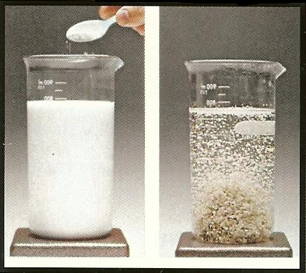
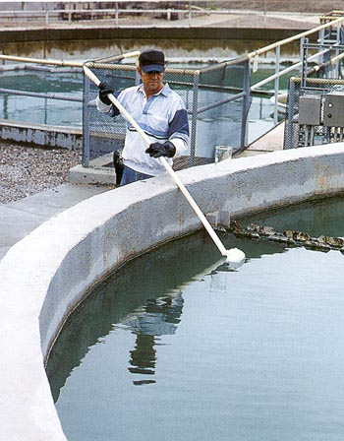
Limbah Cair
Koagulasi -Flokulasi -Sedimentasi
koagulan
jernih
koloid
Flok
Limbah yang keruh oleh koloid/padatan
yang sangat halus→ sulit terdeposit
Jenis B3 dalam limbah tidak spesifik
Penambahan koagulan : tawas atau polimer

Slide 20

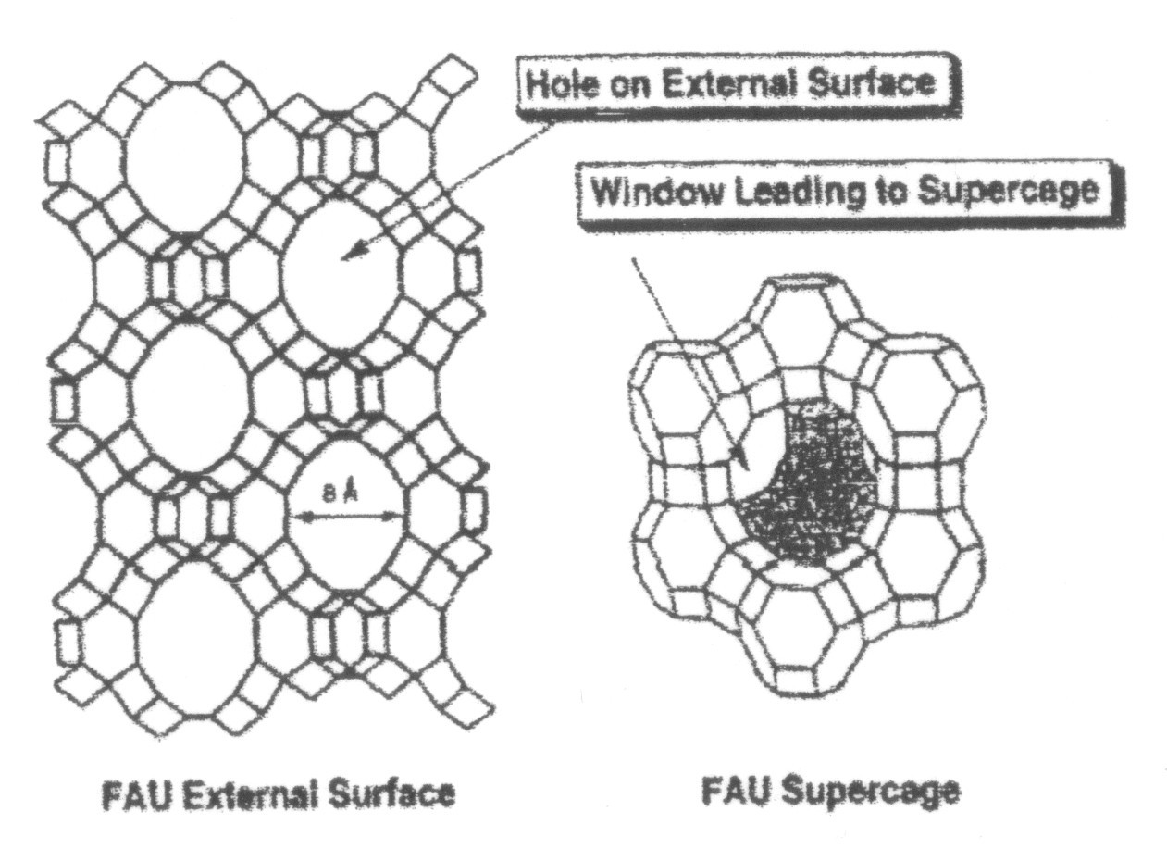
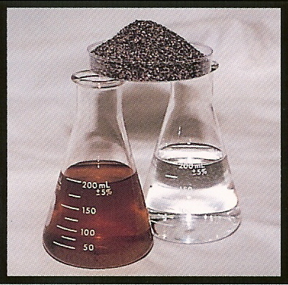
Adsorpsi
Adsorben :
Jenis limbah : ion logam berat,
zat warna, polutan organik
Adsorben
Zeolit
Jernih
Karbon aktif
Zat warna
Resin

Slide 21
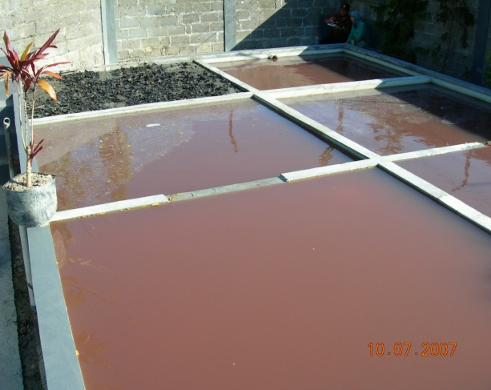
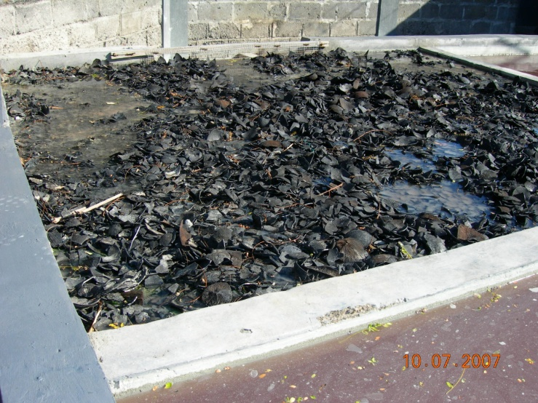
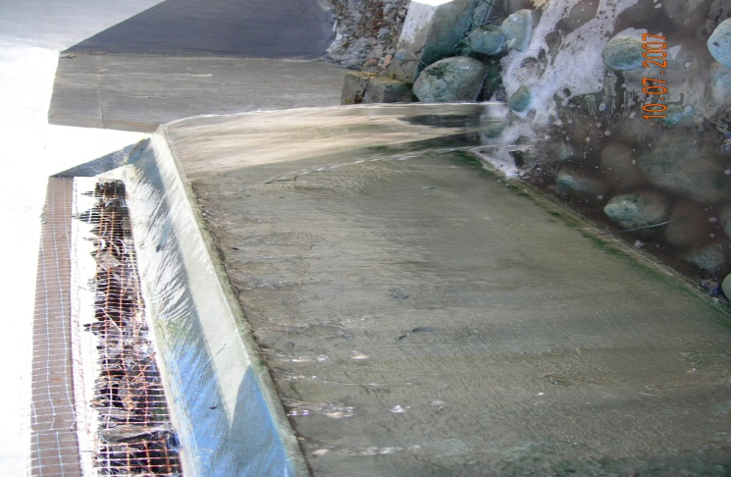
Tempurung kelapa
Limbah zat warna
Air bersih

Slide 22


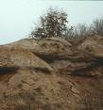
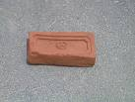
Limbah padat anorganik : Solidifikasi/Stabilisasi
Tujuan :
  Mengubah sifat fisik dan kimia limbah B3
Cara :
  Penambahan senyawa pengikat B3 agar pergerakan senyawa B3 ini terhambat atau terbatasi dan membentuk massa monolit dengan struktur yang kekar.
Limbah padat
semen
Lempung
Monolit

Slide 23
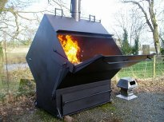
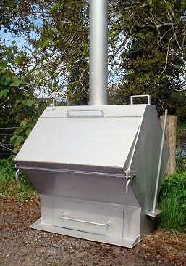
Limbah padat organik : insenerasi → pembakaran terkontrol pada suhu tinggi (800oC)
Gas
Tanur pembakaran

Slide 24
Terima kasih

